Slide 1
Корь: этиология, патогенез, клиника, лечение и профилактика

Slide 2
Корь
(morbilli) – острое вирусное антропонозное заболевание, характеризующееся
выраженной интоксикацией
катаральным и катарально‑гнойным ринитом
ларингитом
конъюнктивитом
своеобразной энантемой (пятна Бельского – Филатова – Коплика)
папулезно‑пятнистой сыпью.

Slide 3
Этиология
Возбудитель кори – вирус, относящийся к роду Morbilivirus семейства Paramyxoviridae.
Геном состоит из одной молекулы одноцепочечной РНК.
В антигенной структуре никаких отличий между штаммами нет.
Вирус кори обладает гемагглютинирующей, гемолизирующей и симпластической активностью.
Он малоустойчив в окружающей среде: быстро инактивируется при температуре 56°С (через 30 мин), в кислой среде (рН 2,0–4,0), под влиянием рассеянного света, под прямыми солнечными лучами, во влажном воздухе, при воздействии дезинфектантов. В каплях слизи при температуре воздуха 12–15°С сохраняется в течение нескольких дней. Низкую температуру переносит хорошо: кровь больного, замороженная при –72 °С, сохраняет свою заразительность в течение 14 дней.
Отличительной особенностью возбудителя кори является его способность к пожизненной персистенции в организме перенесшего заболевание и способность вызывать особую форму инфекционного процесса – медленную инфекцию (подострый склерозирующий панэнцефалит).

Slide 4
Эпидемиология
Источник инфекции – только больной человек в последние дни инкубационного периода, в максимальной степени в продромальный (катаральный) период и в значительно меньшей степени – в период высыпания. Вместе с тем описаны случаи бессимптомной коревой инфекции.
Механизм передачи возбудителя – аэрогенный, доминирующий путь распространения – воздушно‑капельный

Slide 5
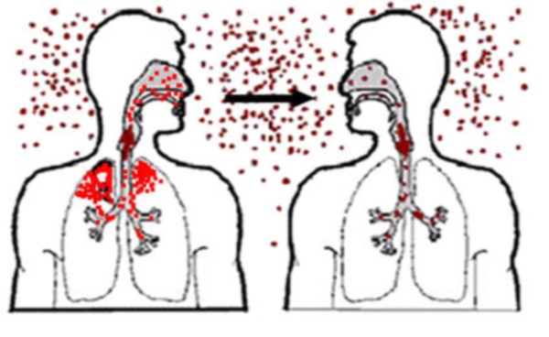

Slide 6
Эпидемиология
Восприимчивость к кори - очень высока и, как считалось, приближается к 100 %. В.М.Болотовский (1993) приводит несколько иные данные - общение с больным корью в течение 24 ч вызывает заболевание у около 40 % восприимчивых к кори лиц, в течение 48 ч – у около 60 %, в течение 72 ч – у около 80 %.
После перенесенного заболевания остается стойкий, напряженный иммунитет - у 99 % переболевших – пожизненный. Поствакцинальный иммунитет - полученный в результате прививок живой коревой вакциной, развивается у 90 % привитых и сохраняется более 20 лет (срок наблюдения)

Slide 7
Патогенез
Ворота инфекции – слизистая оболочка верхних дыхательных путей. Здесь происходит первичная репликация вируса.
В дальнейшем возбудитель проникает в регионарные лимфатические узлы, где также реплицируется, накапливается, как в депо, и вызывает гиперплазию и пролиферацию клеточных элементов.
К 3‑му дню (по другим данным, к 5–6‑му дню) инкубационного периода происходит первый прорыв возбудителя в кровь, возникают первая кратковременная вирусемия и рассеивание вирусов по всем органам и тканям с их фиксацией в клетках системы мононуклеарных фагоцитов и лимфоидных клетках, где вирусы накапливаются
Атака факторов специфической и неспецифической защиты на вируссодержащие клетки приводит к их цитолизу и высвобождению вирусов, которые в силу особого тропизма к эпителиоцитам внедряются в слизистые оболочки (прежде всего верхних дыхательных путей) и одновременно прорываются в кровь, обусловливая вторую, более массивную и продолжительную вирусемию

Slide 8
Патогенез
Элементом коревой сыпи является очаг воспаления вокруг сосуда, в формировании которого играют свою роль повреждение эндотелия сосуда вирусом и периваскулярная экссудация и клеточная инфильтрация. Именно поэтому в элементах сыпи всегда присутствует вирус кори.
Как и большинство других представителей царства Vira, вирус кори обладает тропизмом к клеткам ЦНС, что патогенетически обосновывает частое вовлечение ее в коревой процесс с развитием энцефалита, менингита или энцефаломиелита.

Slide 9
4 периода -
инкубационный
продромальный (катаральный)
высыпания
реконвалесценции.

Slide 10
Инкубационный период
продолжается обычно 9, чаще 11 дней; редко он сокращается до 7 дней или удлиняется до 21–28 дней (в результате пассивной профилактики иммуноглобулином в очаге инфекции)

Slide 11
Продромальный (катаральный) период
Заболевание начинается остро с симптомов интоксикации и катарального воспаления слизистых оболочек.
Повышается температура тела (до 39 °С и выше) иногда утренняя температура выше вечерней.
Нарастает беспокойство
Аппетит снижается, нарушается сон.
Возникает и неуклонно нарастает ринит с обильным, иногда непрерывным истечением серозного, позже серозно‑гнойного экссудата, появляются признаки ларингита (или ларинготрахеобронхита)
Всегда развиваются конъюнктивит с отеком и гиперемией слизистой оболочки глаз, с серозным или серозно‑гнойным отделяемым, а также инъекция сосудов склер, слезотечение, а иногда и светобоязнь.
Практически у всех больных в катаральный период и период высыпания выявляются небольшое увеличение и чувствительность при пальпации периферических лимфатических узлов, особенно шейных и затылочных; почти у половины больных увеличивается селезенка, реже определяется гепатомегалия.

Slide 12
Пятна Бельского – Филатова – Коплика
Патогномоничный признак появляется к концу 1‑го или на 2‑й день болезни
Наличие пятен БФК создает впечатление, что слизистая оболочка щек посыпана манной крупой или отрубямя
Пятна могут быть скудными и обильными; они располагаются напротив малых коренных зубов в виде мелких белого цвета пятнышек, возвышающихся над поверхностью слизистой оболочки и окруженных красным ободком
В некоторых, редких, случаях пятна сливаются и распространяются на слизистые оболочки всей полости рта (за исключением твердого и мягкого неба) и конъюнктиву
Описаны случаи их появления на слизистой оболочке ануса и вульвы
Пятна БФК существуют 2–3 дня и к моменту появления сыпи обычно исчезают
После исчезновения пятен внимательный врач может заметить бархатистость в местах их бывшей локализации.

Slide 13
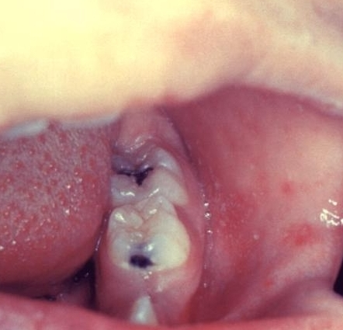

Slide 14
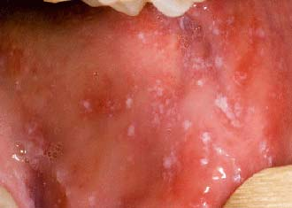

Slide 15
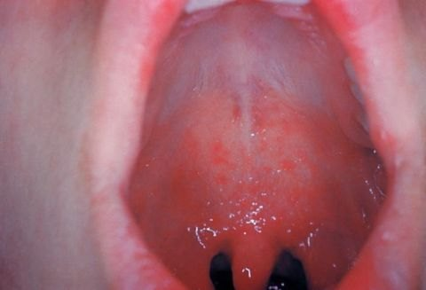

Slide 16
Период высыпаний
Главной особенностью коревой экзантемы является этапность высыпания.
Первые элементы появляются на лице и за ушами и в течение 1‑го дня распространяются на шею и верхнюю часть груди
На 2‑й день сыпь возникает на туловище, бедрах и руках
На 3‑й день – на голенях и стопах, причем к этому времени коревые элементы на лице заметно бледнеют
Высыпания могут сопровождаться несильным зудом.
Угасание сыпи происходит в том же порядке, что и ее появление: сверху вниз в течение 3 дней. Элементы экзантемы теряют папулезный характер, приобретают вид бурых, а затем коричневатых пятен с мелким отрубевидным шелушением. Эта пигментация сохраняется до 1,5‑3 нед.
Обязательные, самые яркие и наиболее ценные проявления кори — Лихорадка, ринит, ларингит, конъюнктивит, пятна Бельского – Филатова – Коплика и экзантема . Но клиническая картина заболевания этим не исчерпывается.

Slide 17
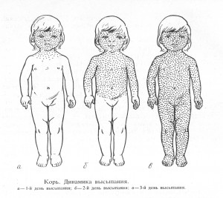

Slide 18
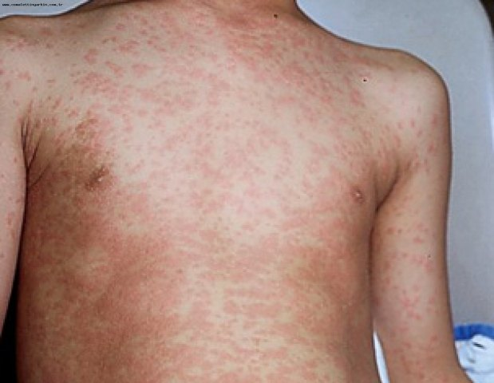

Slide 19
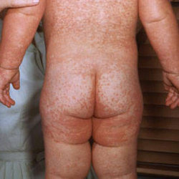

Slide 20
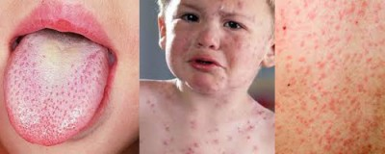

Slide 21
Формы кори
Типичные формы кори - которые могут иметь легкое, средней тяжести и тяжелое течение,
Атипичные формы - среди атипичных наибольшее значение имеет митигированная корь, или корь у привитых.

Slide 22
Митигированная корь
Встречается у лиц, получивших пассивную (введением иммуноглобулина в инкубационный период) или активную (коревой вакциной) профилактику
Протекает легче типичной кори и отличается рядом особенностей:
более продолжительным инкубационным периодом (21–26 дней)
сокращенным до 1–2 дней продромальным (катаральным) периодом который протекает на фоне субфебрилитета или даже при нормальной температуре тела
слабовыраженные симптомы ринита, ларингита и конъюнктивита
частое отсутствие пятен БФК
период высыпания также сокращен, этапность высыпаний обычно нарушена: сыпь либо появляется одновременно и сразу, либо в беспорядке, элементов обычно немного, а сами они мельче, бледнее и не склонны к слиянию.
уверенность в диагностике митигированной кори дает серологическое обследование.

Slide 23
Осложнения
Пневмонии
Ларингиты (ларинготрахеобронхиты)
Стоматиты
Энцефалит, менингит, менингоэнцефалит - развиваются чаще всего на 3–15‑й день болезни, иногда позже

Slide 24
Диагностика
Трудности клинической диагностики возникают у ранее привитых от кори больных, в таких случаях значение эпидемиологических данных многократно возрастает
В особо трудных с диагностической точки зрения случаях используют серологический метод, чаще всего РПГА с использованием парных сывороток. Четырехкратное нарастание титра антител в РПГА позволяет подтвердить (ретроспективно) диагноз. Реже применяют РТГА и РН.

Slide 25
Лечение
При неосложненном течении заболевания лечение больных проводят на дому - постельный режим, щадящая диета, обильное питье, поливитаминотерапия.
Проводится уход за полостью рта (полоскание кипяченой водой или 2 % раствором натрия гидрокарбоната) и глазами (приглушенный световой режим, закапывание в глаза 20 % раствора сульфацил‑натрия по 2–3 капли 3–4 раза в день).
В связи с беспрецедентно выраженной способностью вируса кори подавлять иммунитет и факторы неспецифической резистентности организма при тяжелых и особенно осложненных формах кори требуется антибиотикотерапия (полусинтетические пенициллины широкого спектра действия, цефалоспорины, макролиды).
При выраженной интоксикации проводят дезинтоксикационную терапию с использованием коллоидных и кристаллоидных растворов.
Ослабленным больным вводят нормальный человеческий (противокоревой) иммуноглобулин (6–12 мл внутримышечно).

Slide 26
Профилактика
Больного изолируют с 7‑го дня от начала клинических проявлений
Все контактные дети, не больные корью, подлежат разобщению на 17 дней (если они с профилактической целью не получали иммуноглобулин) или на 21 день (если они получили пассивную профилактику иммуноглобулином)
В помещении, где находится больной, текущую дезинфекцию не проводят, но обеспечивают систематическое проветривание и тщательную влажную уборку.
Всем детям в возрасте 3–12 мес, бывшим в контакте с больным корью и не болевших корью, в первые 5 дней после контакта вводят внутримышечно 3 мл нормального человеческого (противокоревого) иммуноглобулина
Дети в возрасте 12 мес и старше, не болевшие корью и контактировавшие с больными, подлежат активной иммунизации (вакцинации). Лишь при наличии противопоказаний к прививке им вводят иммуноглобулин внутримышечно, обычно в дозе 1,5 мл.

Slide 27
Спасибо за внимание!!!

